Slide 1


PHÒNG GIÁO DỤC ĐÀO TẠO HUYỆN AN LÃO
TRƯỜNG TIỂU HỌC QUANG TRUNG
CHÀO MỪNG QUÝ THẦY CÔ VỀ DỰ GIỜ
LỚP 4
Giáo viên:Phạm Thị Thúy

Slide 2



Chiếc hộp âm thanh

Slide 3



Notes:
Chim hót

Slide 4
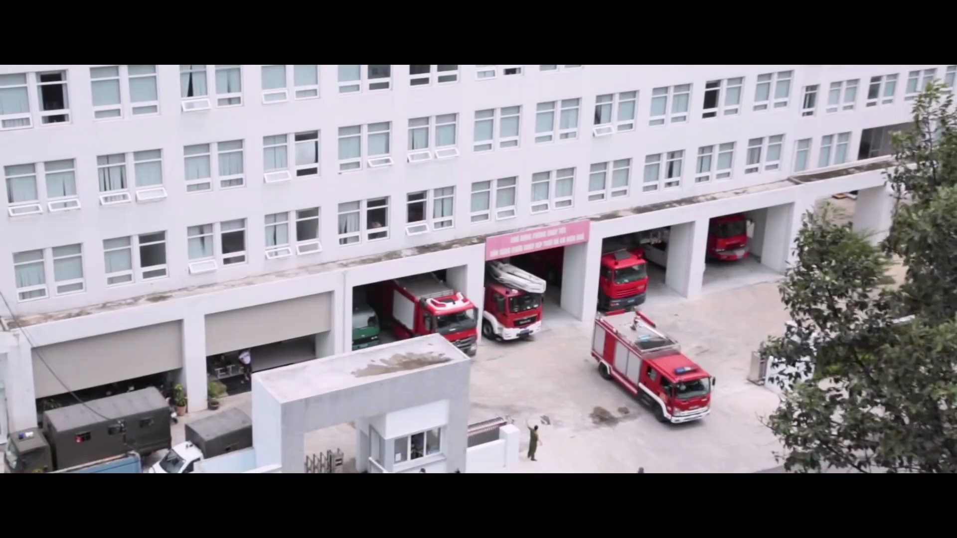
Notes:
Xe cứu hỏa

Slide 5

Notes:
Trống

Slide 6
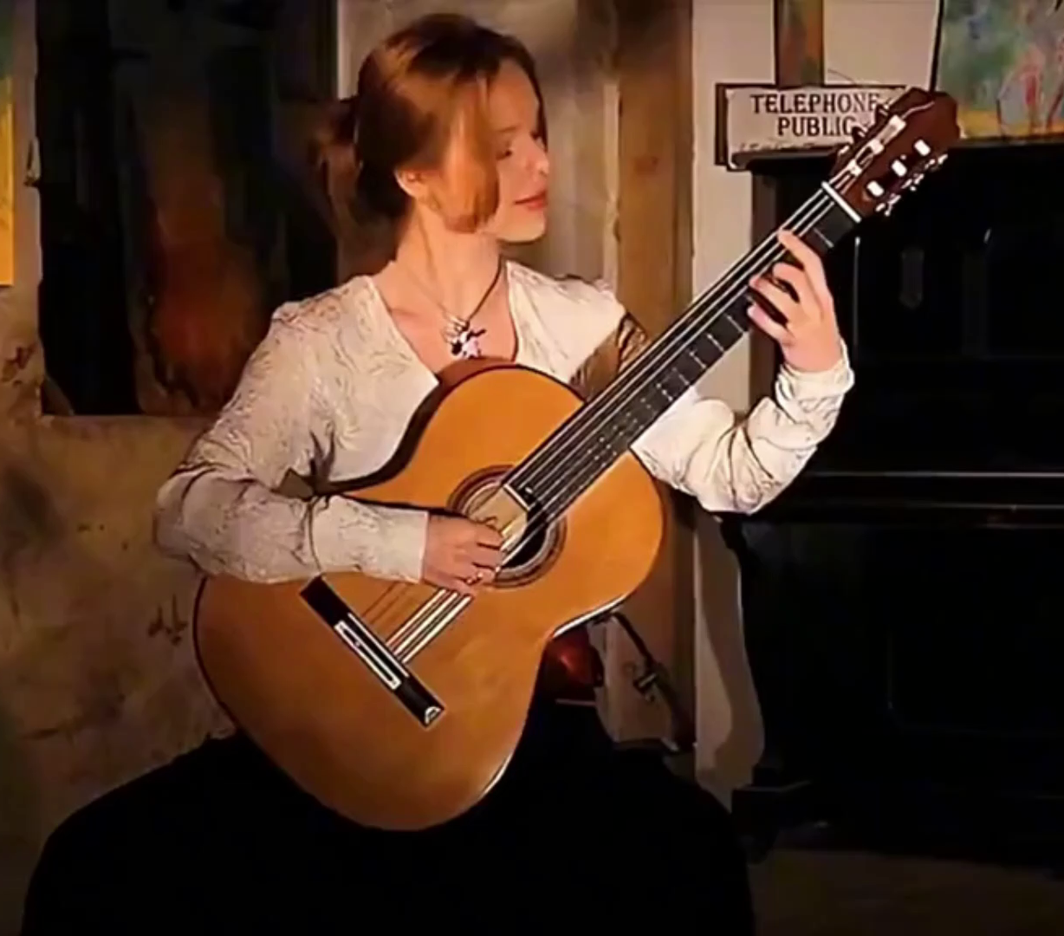
Notes:
Đàn

Slide 7
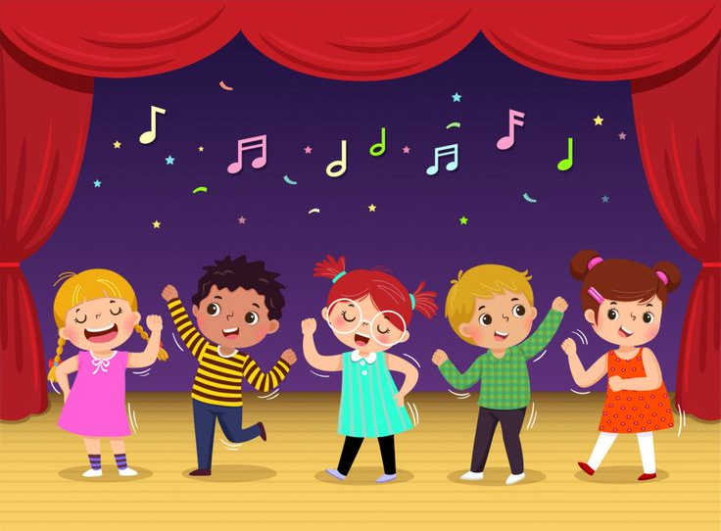
BÀI 11: ÂM THANH TRONG CUỘC SỐNG

Slide 8
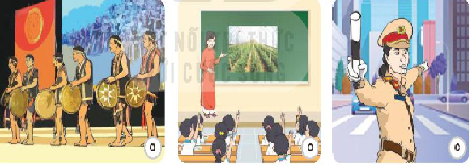
Hoạt động 1: Vai trò của âm thanh trong cuộc sống.
1. Quan sát hình 1 và nêu những lợi ích của âm thanh đối với con người.

Slide 9




VAI TRÒ CỦA ÂM THANH TRONG CUỘC SỐNG
Giao tiếp
( Tiếng nói chuyện, tiếng cô giáo giảng bài….)
Giúp thư giãn
(Tiếng nhạc, tiếng hát, tiếng đàn…)
Báo hiệu
(Tiếng còi, tiếng chuông, tiếng trống…)

Slide 10
Kết luận: Âm thanh mang lại rất nhiều ích lợi cho con người. Nhờ có âm thanh, chúng ta có thể học tập, nói chuyện với nhau, thưởng thức âm nhạc, truyền tin, báo hiệu những nguy hiểm cần tránh,...

Slide 11
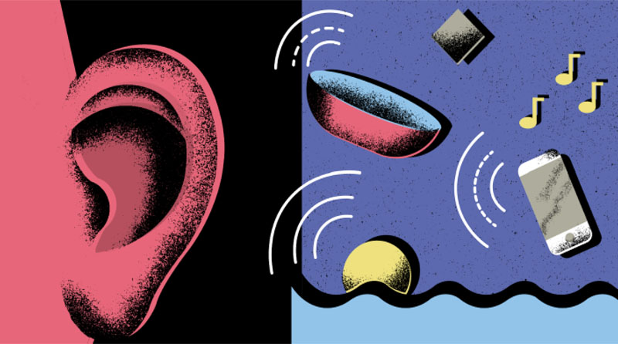
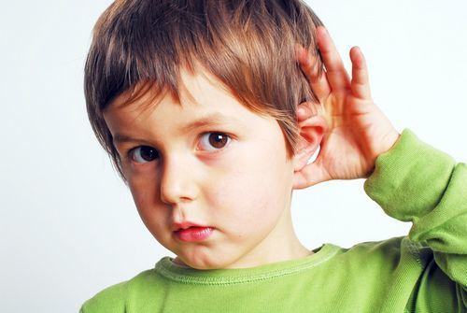

Slide 12
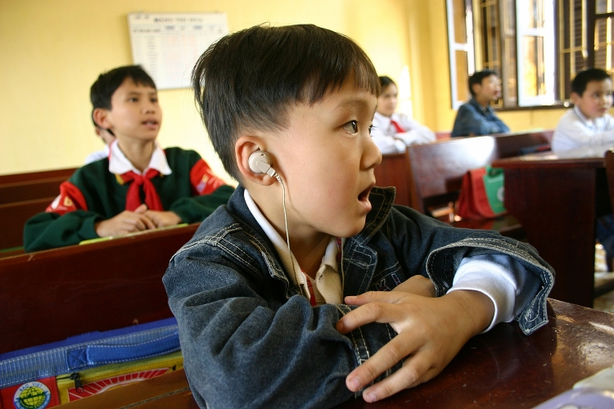
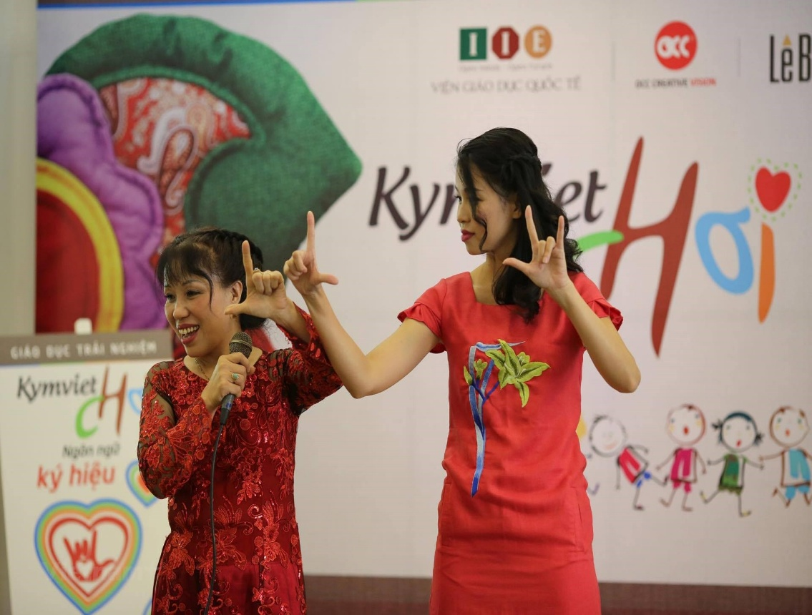
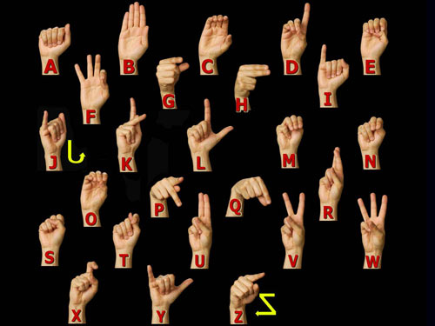


Slide 13
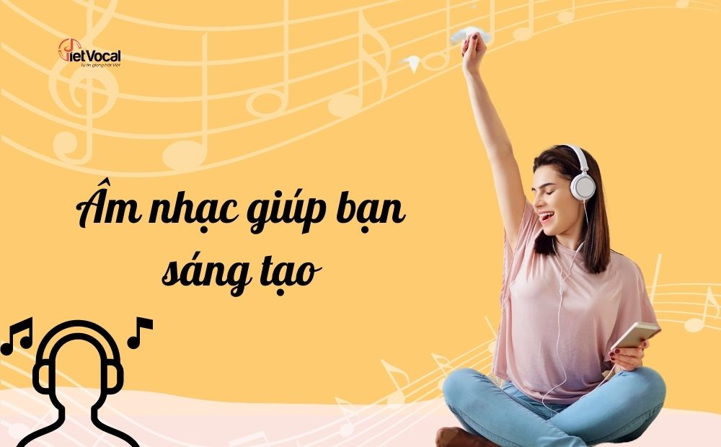

Slide 14

Hoạt động 2:Tìm hiểu cách làm và làm nhạc cụ phát ra âm thanh

Slide 15
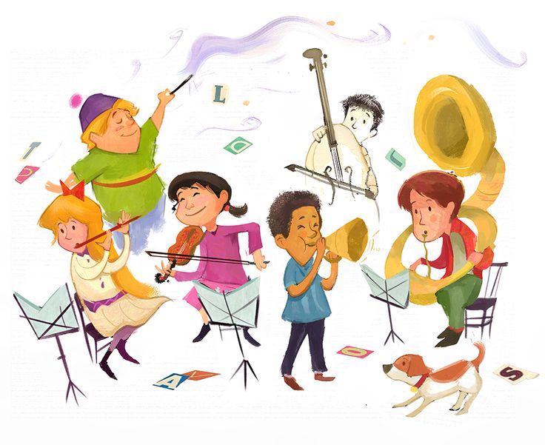
Làm nhạc cụ
Làm nhạc cụ

Slide 16

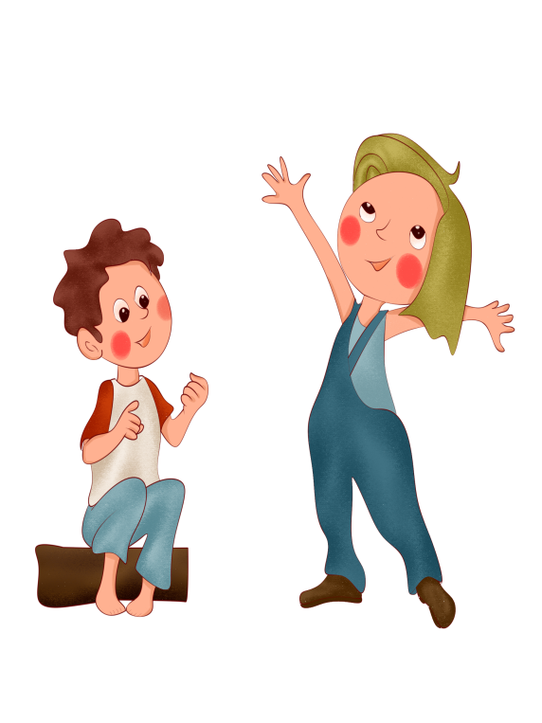

Trưng bày sản phẩm
Trưng bày sản phẩm

Slide 17

Chia sẻ ý tưởng

Slide 18

Cảm ơn thầy cô và các em!

